Slide 1
Tage der Schulverpflegung
Präsentation der Durchführung
Klasse
BVJ Hauswirtschaft-Pflege
der
Adolph-Kolping-Schule
Schweinfurt/Bad Neustadt

Slide 2
Vorüberlegungen
Zuerst einmal informierten wir uns anhand des Saisonkalenders, welches Gemüse denn gerade Saison hat.
Wir entschieden uns für den Kürbis und suchten im Internet nach den verschiedenen Kürbisarten und nach Rezepten, die sich für die Schulverpflegung eignen würden.
Dabei stießen wir auch auf witzige Dekorations-
möglichkeiten.

Slide 3
- Wie gesund ist der Kürbis? - Wie viele Arten gibt es? - Welche Inhaltsstoffe hat der Kürbis? - Wie hoch ist der Vitamin- und Mineralstoffgehalt in Kürbissen? Diese und andere Fragen erarbeitete die Klasse anhand eines Textes und den dazugehörigen Fragen !
Fragen über Fragen

Slide 4
Informationstext und die dazugehörigen Fragen!
Zum Beispiel: Welche Früchte gehören zu den näheren Verwandten des Kürbis?

Slide 5
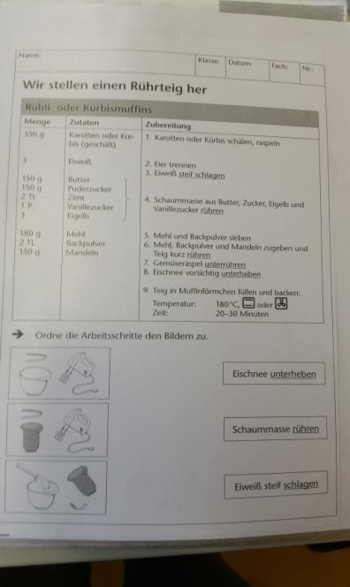
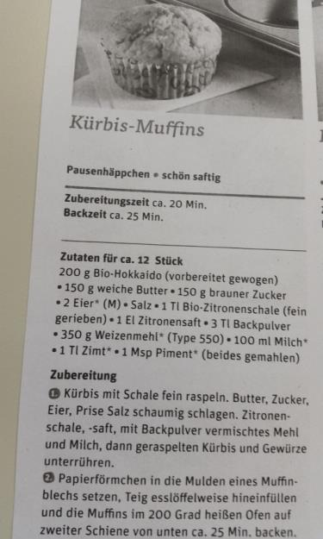
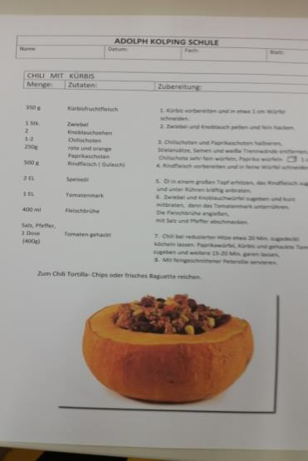
Rezeptbeispiele
Die Klasse wählte verschiedene Rezepte passend zum Thema aus,
Ideen dazu holten sie sich aus der Rezeptkartei bzw. aus dem Angebot
von Rezeptvorschlägen im Internet
Hier eine kleine Auswahl davon!

Slide 6
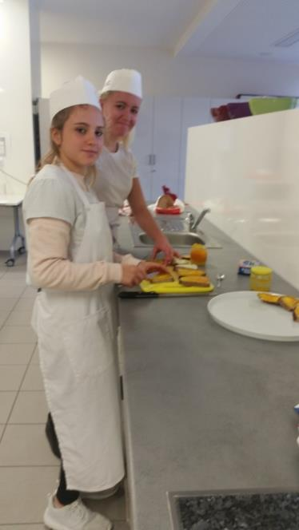
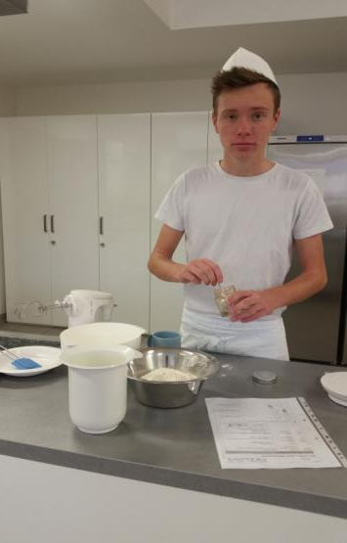
Genug der Theorie, jetzt geht es an die Praxis!!
In der Schulküche bereiteten die Schüler in Teams die unterschiedlichen Speisen vor und zu.
Die Lehrplaninhalte wie z.B.
Hygienerichtlinien
Vorbereitungsarbeiten
Garverfahren wie
Dünsten, Dämpfen,
Kochen und Backen
Anrichten und
Garnieren der Speisen
wurden in den einzelnen Arbeitsschritten berücksichtigt

Slide 7
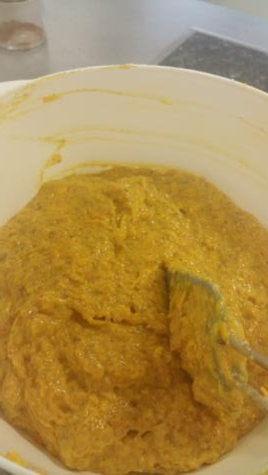
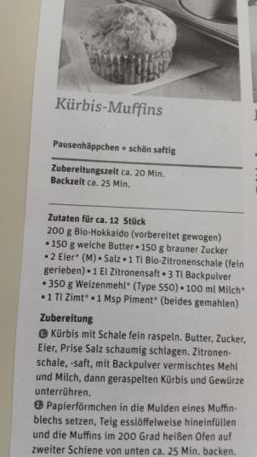
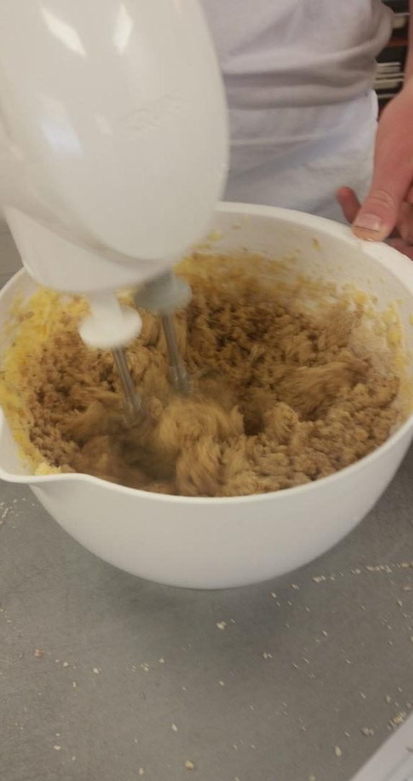
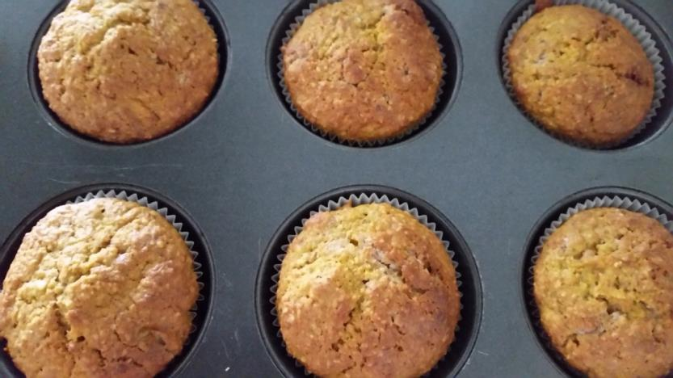
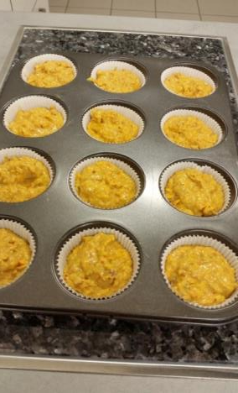
Einige Arbeitsschritte bei der Zubereitung
von Kürbismuffins

Slide 8
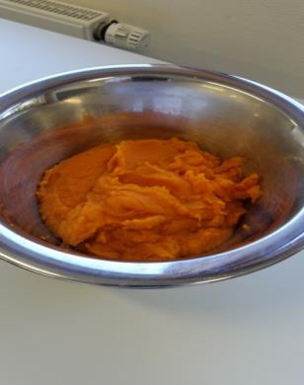
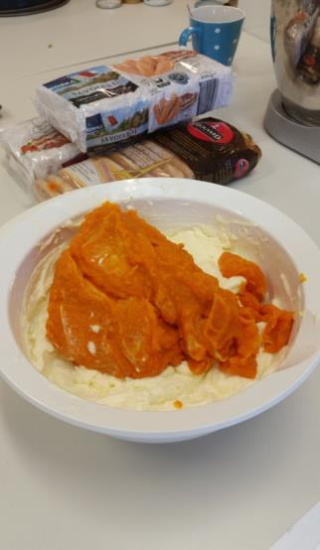
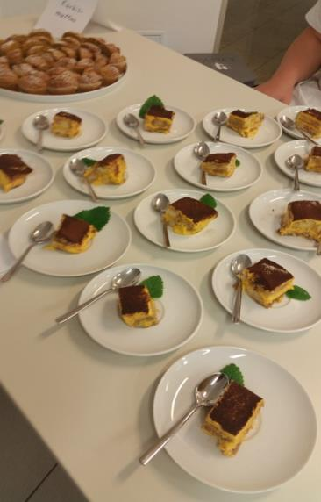
Kürbistiramisu eine gesunde Alternative zum Orginal
In diesem Rezept verwendeten wir weniger Zucker und natürlich die gekochte und pürierte Kürbismasse.
Außerdem ersetzten wir einen Teil der Mascarpone mit Frischkäse, so dass sich insgesamt die Kalorienmenge reduzierte.
Mmmhhh
lecker!!!!

Slide 9
Kürbissuppe mit Croutons
Für die Verpflegung in der Mittagspause.
Als Nachtisch wahlweise Kürbistiramisu oder Kürbismuffins

Slide 10
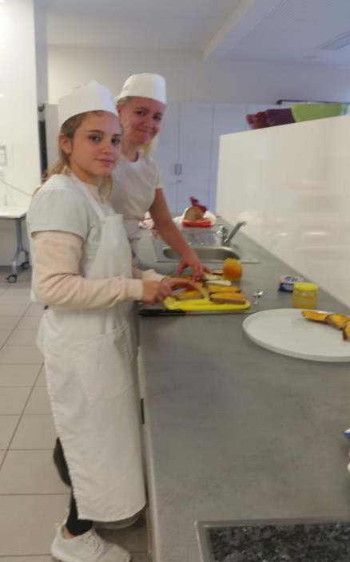
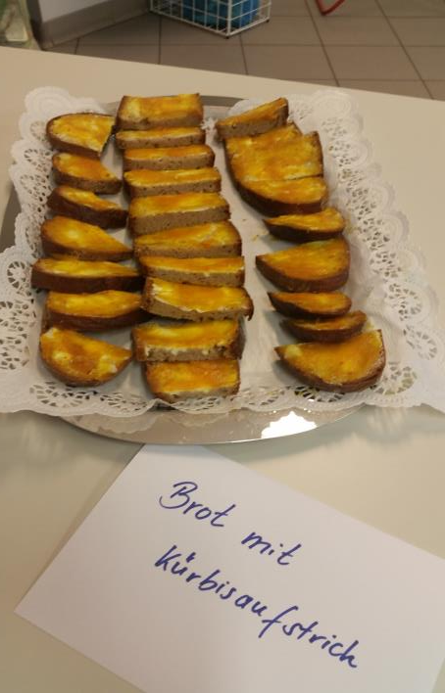
Pausenverpflegung für die 1. Pause 10.10 Uhr
Der Aufstrich besteht aus Kürbis und Äpfeln zu gleichen Teilen, Geschmackszutaten wie Zitronensaft, Zitronenschale und getrocknete Aprikosen

Slide 11
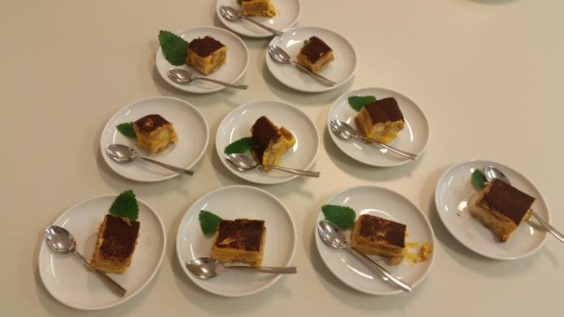
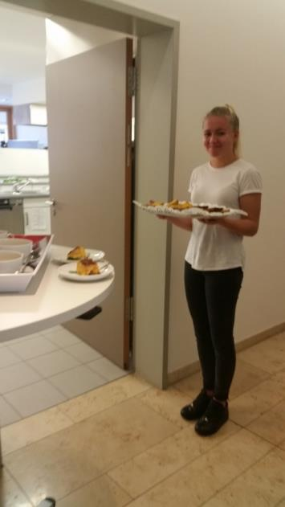
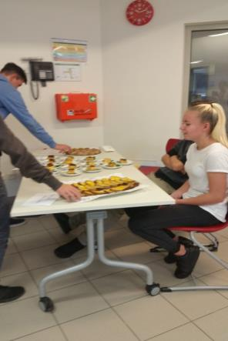
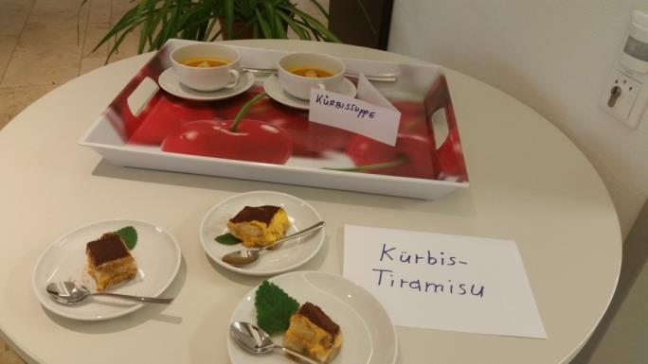
Die Speisen waren nun zubereitet und fertiggestellt, jetzt konnten die Mitschülerinnen und Mitschüler der Schule zum Probieren kommen. Manche trauten sich von der ganzen Speisenauswahl zu kosten. Andere probierten erst kleine Mengen, waren aber dann überrascht von dem guten Geschmack und nahmen sich ein zweites Mal.

Slide 12
BVJ/HW-Pflege
Die Schüler
der Klasse
BVJ/HW-Pflege hatten Spaß an diesem Projekt.
Alle waren am Ende sehr zufrieden mit ihren Ergebnissen.
Sie konnten zeigen,
wie vielfältig der Kürbis
in der Küche verwendet werden kann

